Slide 1

Hjälpprojekten
Inner Wheel
  Happier Futures / Garissa – Sveriges internationella
  - Barn rättigheter
  - Kvinnlig könsstympning
  Narkotikabekämpning - nationellt
  IW-doktorn – nationellt
  Silviasystrarna – nationellt
  Övriga hjälpprojekt inom klubbarna

Slide 2

Garissa
Projektledare: Birgitta Lundehed, Göteborg Norra IW
Samarbete med C-A Ekmans Insamlingsstiftelsen
Avtalstid: 2021- 06-30
Utbetalt: 2018-2019 187 942 SEK

Slide 3
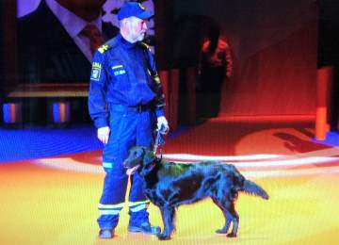
Narkotikabekämpning
Projektledare Kristina Andersson, Jönköping-Huskvarna IWC
Avtalet löper till 2022-06-30
Årets sökhund – 10 gånger
Utbetalt: 219 490 SEK
Önskar distrikt eller klubbar besök av en hundförare med narkotikasökhund, maila Kristina Andersson
bkandersson@hotmail.com

Slide 4

Narkotikabekämpning
IW hundarna har medverkat i 848 narkotikabeslag vid 690 beslagstillfällen
13 st skjutvapen/vapendelar har beslagtagits vid 7 tillfällen
Samhällsnyttan motsvarar 788,3 miljoner kr
26 IW hundar finns i tjänst, tre under utbildning
OBS! redovisning ovan baseras på kalenderåret 2018
F r om 1 februari 2017 finns endast en nationell hundsamordnare.

Slide 5
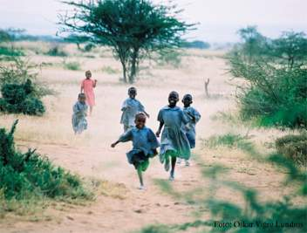
IW-doktorn
Projektledare: Rådspresidenten
Samarbete med Rotary, fortlöpande
Utbetalt: 140 311 SEK
IW-läkare/tandläkare kontaktas som föreläsare tel: 0383 – 46 74 80 eller info@doktorbank.se

Slide 6
Garissa, könsstympning
Försäljning av magnetbokmärken
Ann-Christine Edin Sth Ekerö IWC, initiativtagare
Överskott 2018- 2019 9 000 SEK
OBS! inköp av 2000 st bokmärken för 17 813 SEK, därför är överskottet betydligt mindre detta verksamhetsår

Slide 7
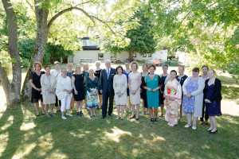

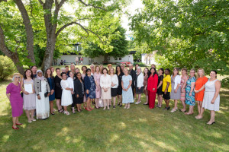
Silviasystrarna
Projektledare: Christina Persson, Sthlm- Ekeröd IWC
Fyra stipendier 2018/2019 till Silviasjuksköterska och Silviasyster à 10 000 SEK
Finansiering: överskott från försäljning av Gertrud Anderbergs rosenkort
Resultat gåvor + försäljning: 101 860 SEK SEK
Kostnader: inköp av kort + adm: 9 116 SEK
Avsatt till stipendier 2019/ 2020: 52 744 SEK

Slide 8

Totalt insamlade medel
Från 15 mars 2018 – 14 mars 2019, enligt FN:s
  Kommittéorganisation uppgick bidragen till
1 013 568 SEK
OBS! Redovisningen ovan av våra nyss nämnda hjälpprojekt redovisar hela verksamhetsåret 2018/ 2019 samt den 15 mars- 30 juni 2019, läggs till vid nästa redovisning 14 mars 2020

